Slide 1
Chapitre 2. La recherche documentaire

Slide 2
Recherche documentaire = stratégie que je mets en place pour chercher et trouver des documents et des informations relatifs à un sujet donné (pour un exposé, un devoir universitaire ou encore un rapport)
Une bonne stratégie va me permettre de produire un travail sérieux et de qualité
Cette stratégie se décline en différentes étapes :
  Préparer sa recherche
  Identifier les sources d’information
  Procéder à la recherche
  Évaluer la pertinence des documents trouvés
  Extraire l’information des documents
  Rédiger son exposé, son devoir, son rapport, etc.

Slide 3

1- Préparer sa recherche

Slide 4
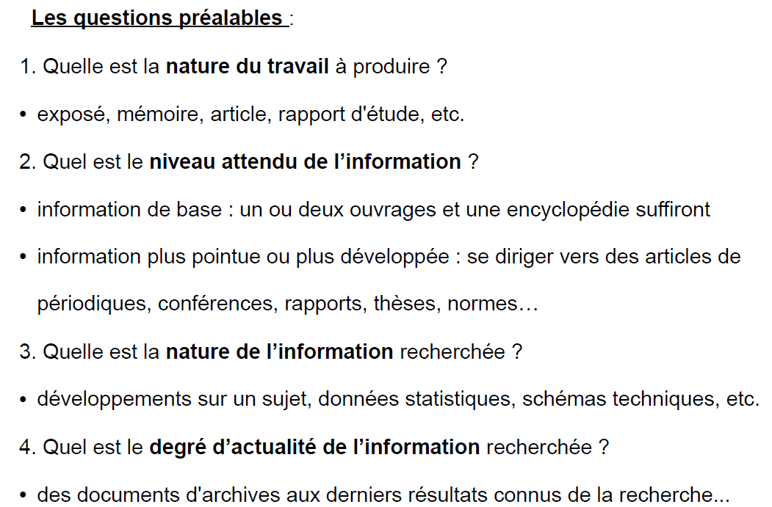

Slide 5
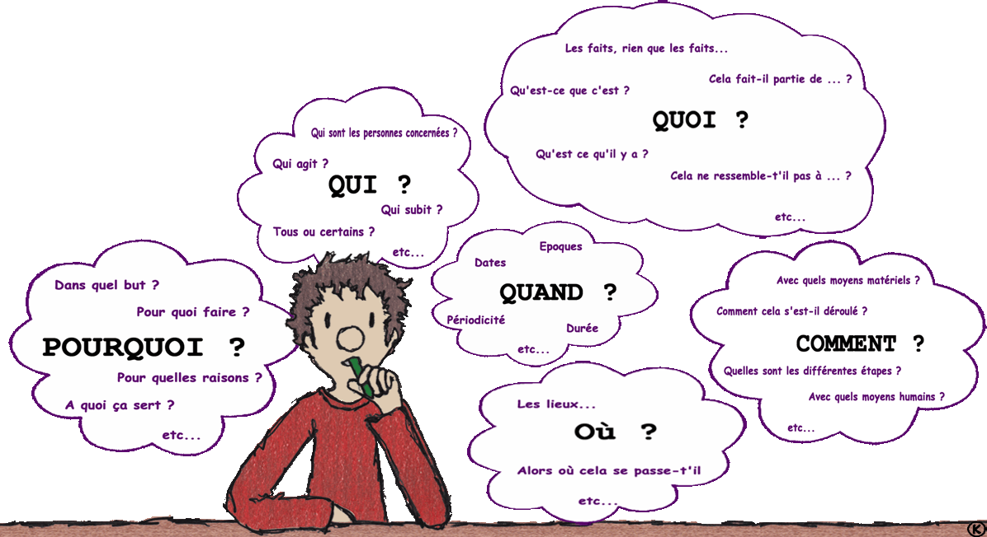
Précisez votre sujet, posez-vous différentes questions

Slide 6
2 – Identifier les sources d’information
Où vais-je pouvoir trouver des documents pertinents pour mon sujet ?

Slide 7
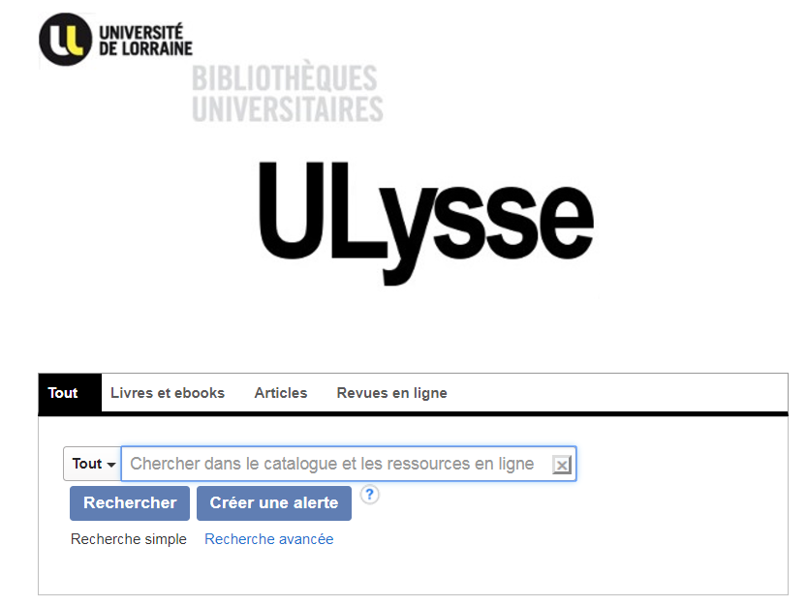
Le catalogue de la BU

Slide 8
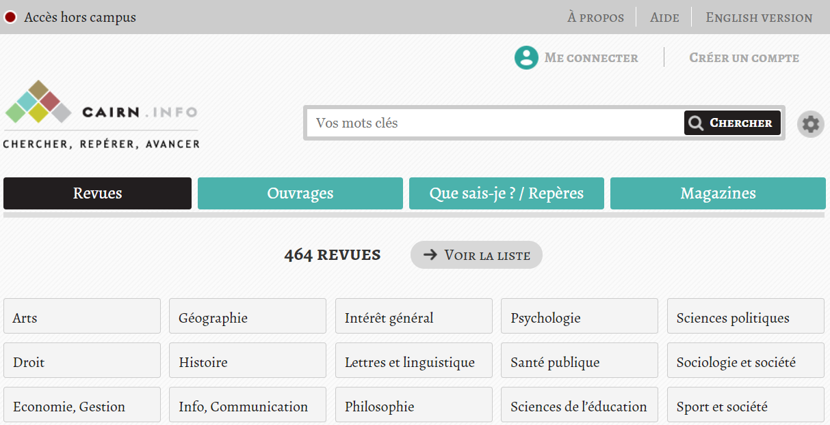
Un portail comme CAIRN : pour accéder à des articles scientifiques en SHS

Slide 9

Un moteur de recherche spécialisé
Google Books : pour accéder à des livres qui ont été en partie numérisés
Google Scholar : pour accéder à des articles scientifiques

Slide 10
Un moteur de recherche généraliste
Qui va vous conduire sur différents sites :
  Des sites Internet
  Des blogs
  Des wikis (Wikipédia)
  Etc.
  Dans ce cas, il faudra veiller à bien analyser la fiabilité du site que vous choisirez

Slide 11
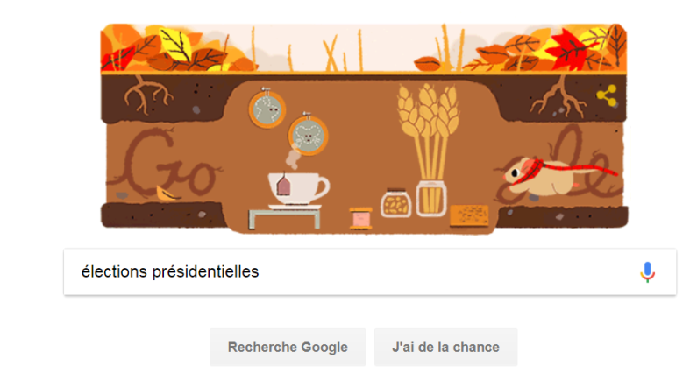

3. Procéder à la recherche
Par mots clés
ou en langage naturel (une phrase)

Slide 12

4. Évaluer la fiabilité et la pertinence des documents

Slide 13
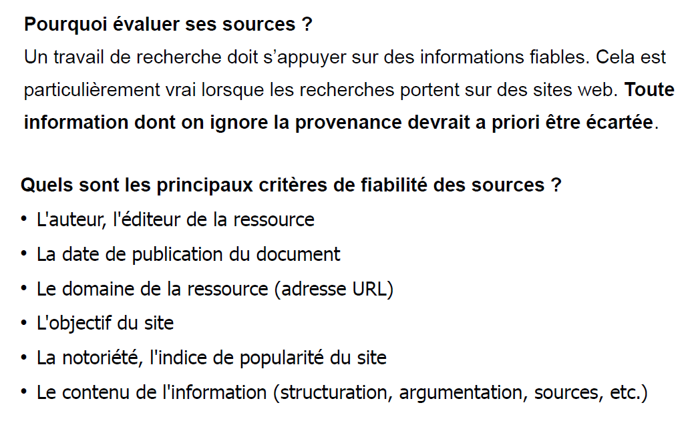
Concernant la pertinence, vous devez vous demander si le document et les informations trouvés seront utiles pour votre exposé ou votre dossier. Une information peut être fiable, mais n’avoir rien à voir avec ce dont vous voulez parler

Slide 14
5. Extraire les informations importantes de chaque document

Slide 15
On reformule avec ses propres mots
On ne fait pas de « copier-coller » ☺
Copier-coller = plagiat et non-respect du droit d’auteur
Mais on a le droit de citer un passage du texte si on le met entre guillemets « … » et si l’on indique la référence du document

Slide 16

6. Rédaction de l’exposé, du devoir ou du rapport…

